Slide 1
GESTÃO EFICIENTE DO PATRIMÔNIO NO SETOR PÚBLICO
LIANA DE CASTRO MELO
Diretora DFCONTAS

Slide 2

Qual a importância de uma gestão eficiente?

Slide 3

Gestão Patrimonial
A Gestão Patrimonial desempenha um papel fundamental na administração pública, com o objetivo de controlar os bens patrimoniais desde o seu ingresso na organização até a sua baixa no acervo.

Slide 4

QUAL O IMPACTO DA GESTÃO PATRIMONIAL NA ADMINISTRAÇÃO PÚBLICA?

Slide 5
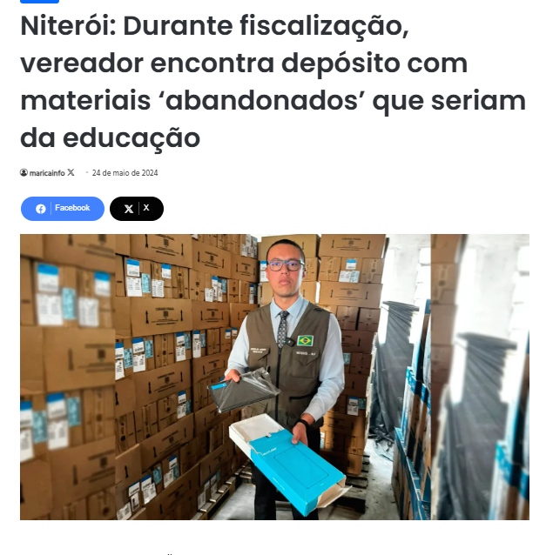

Slide 6

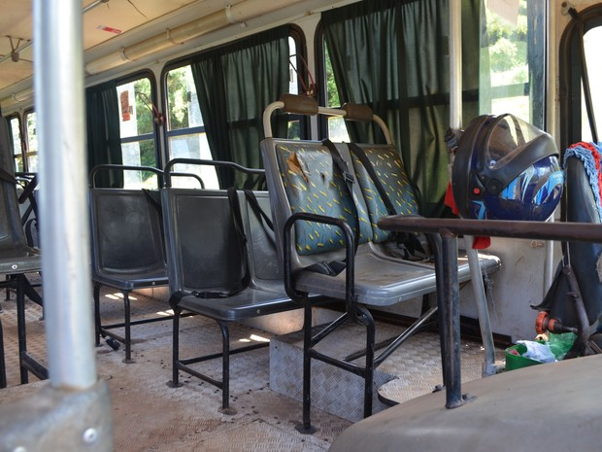
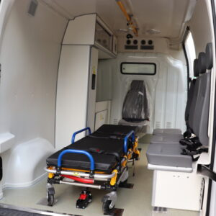
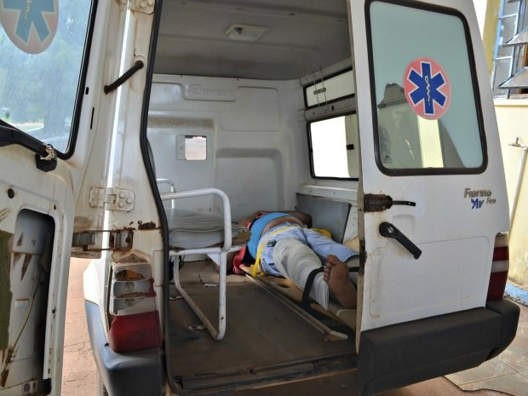

Slide 7
Seu Município sabe exatamente quais bens possui?
E consegue responder, com segurança:
ONDE ESTÃO?
QUEM RESPONDE?
COMO ESTÃO?
A pergunta-chave é rastreabilidade: identificação, localização, responsável, estado de conservação e evidência contábil.
Notes:
Pergunte à turma: se amanhã o Tribunal pedir relação completa dos computadores, veículos, máquinas, equipamentos e imóveis, a Prefeitura consegue indicar localização, responsável e situação? Use as respostas para contextualizar a aula.

Slide 8

Seu Município sabe exatamente quais bens possui?
Imaginem que amanhã o prefeito ou o Tribunal de Contas peça uma relação dos computadores, veículos, equipamentos, máquinas e imóveis do Município. Mas não apenas a relação: quer saber onde cada bem está, quem o utiliza e em que condição se encontra e qual é o seu valor.
O Município consegue responder com segurança?
Notes:
Pergunte à turma: se amanhã o Tribunal pedir relação completa dos computadores, veículos, máquinas, equipamentos e imóveis, a Prefeitura consegue indicar localização, responsável e situação? Use as respostas para contextualizar a aula.

Slide 9
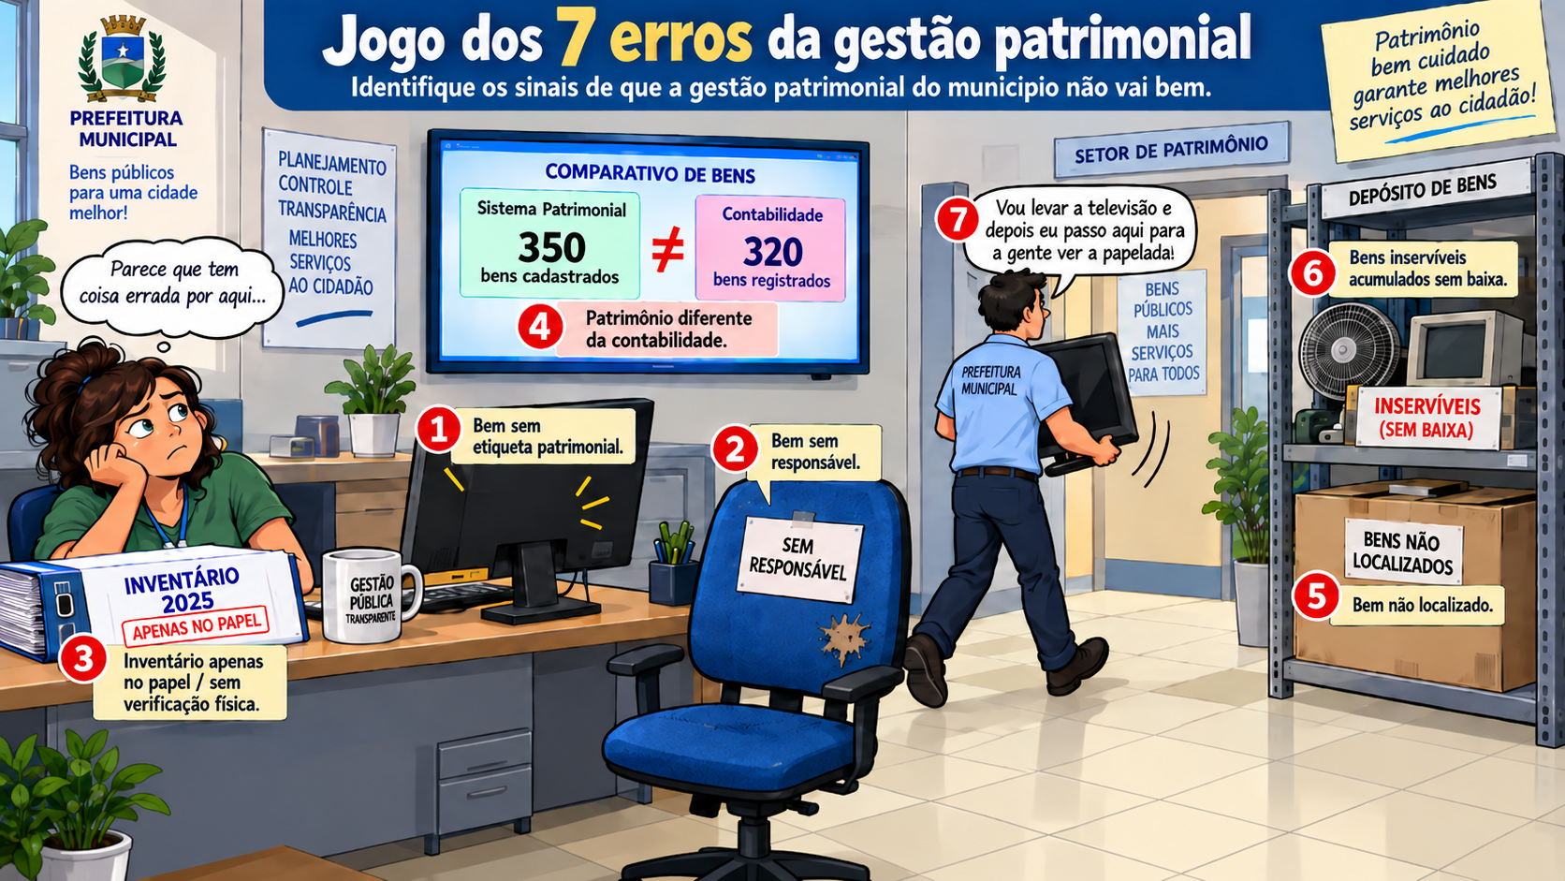

ESCOLA DE CONTAS • TCE-PI | FORMAÇÃO DE CONTROLADORES INTERNOS
03
Notes:
Pergunte à turma: se amanhã o Tribunal pedir relação completa dos computadores, veículos, máquinas, equipamentos e imóveis, a Prefeitura consegue indicar localização, responsável e situação? Use as respostas para contextualizar a aula.

Slide 10
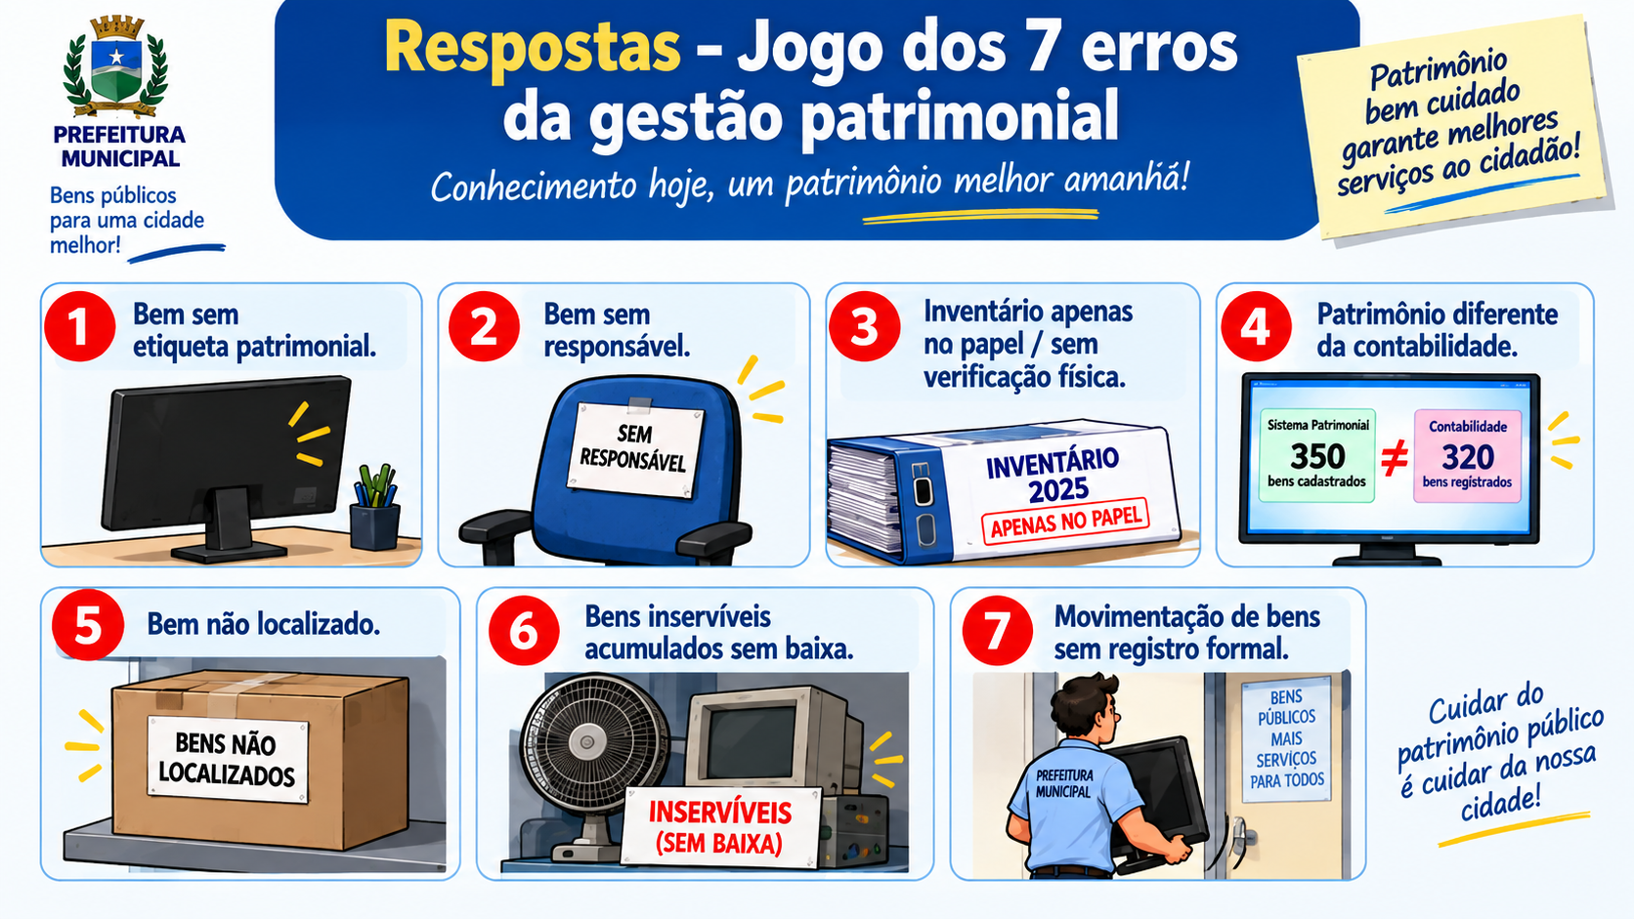
ESCOLA DE CONTAS • TCE-PI | FORMAÇÃO DE CONTROLADORES INTERNOS
03
Notes:
Pergunte à turma: se amanhã o Tribunal pedir relação completa dos computadores, veículos, máquinas, equipamentos e imóveis, a Prefeitura consegue indicar localização, responsável e situação? Use as respostas para contextualizar a aula.

Slide 11
A gestão patrimonial precisa demonstrar existência, registro, localização, responsável, valor, uso, conservação e destinação formal do bem público.
1
CF/1988
2
Lei nº 4.320/1964
3
LRF – LC nº 101/2000
Arts. 31, 70 e 74: fiscalização patrimonial e sistema de controle interno. Justifica a atuação da UCCI sobre legalidade, legitimidade, economicidade e resultados.
Arts. 94 a 96: registros analíticos dos bens permanentes, responsáveis pela guarda, registros sintéticos na contabilidade e inventário analítico.
Art. 50: escrituração das contas públicas e evidenciação de informações patrimoniais. Reforça transparência e consistência dos registros.
4
Lei nº 14.133/2021
5
MCASP / NBC TSP
6
Norma local + referência federal
Art. 76: alienação de bens exige interesse público justificado e avaliação prévia; bens móveis são, em regra, alienados por leilão, salvo hipóteses legais.
Referências contábeis para reconhecimento, mensuração, depreciação, evidenciação e conciliação do patrimônio com a contabilidade.
Município deve observar seus normativos patrimoniais. Decreto Federal nº 12.785/2025 serve como referência conceitual para classificação e destinação de bens móveis.

Slide 12
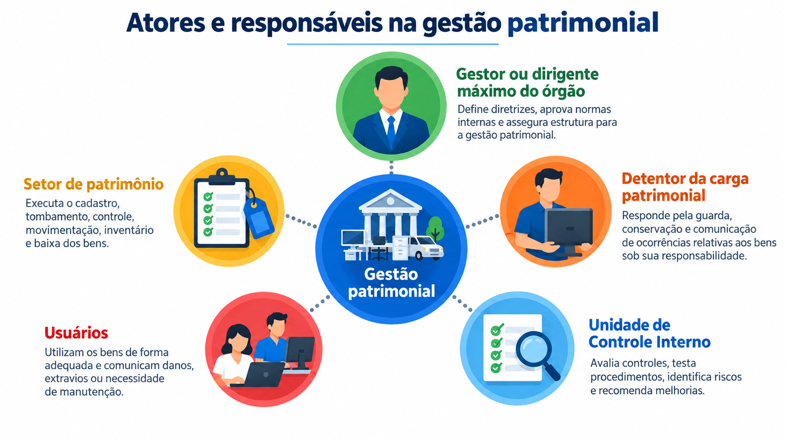
Atores e responsáveis na gestão patrimonial
Visão sintética dos principais agentes e de suas responsabilidades na gestão dos bens públicos
GESTÃO PATRIMONIAL MUNICIPAL • MATERIAL DE APOIO

Slide 13

Inventário de bens móveis
Procedimento administrativo e contábil obrigatório, que consiste na verificação física dos bens móveis permanentes localizados nas respectivas unidades administrativas, devendo ser realizado ao menos uma vez ao ano em todos os entes da Administração Pública.
Os inventários na administração pública devem ser efetuados não apenas por uma questão de rotina ou de disposição legal, mas principalmente como medida de controle.

Slide 14


Gestão Patrimonial
As principais atividades que compõem a gestão patrimonial incluem: tombamento, registro, guarda, controle, movimentação, preservação, baixa, incorporação e inventário dos bens.
Como controlar os bens?
Quem é o Responsável?
O que é Ativo?
Onde controlar os bens?
Quando iniciar o controle?
Porque controlar os bens?

Slide 15
AQUISIÇÃO E RECEBIMENTO
Antes de tombar, alguém precisa conferir
01
Foi realmente entregue?
EXEMPLO
02
A quantidade confere?
50 computadores adquiridos
✓ quantidade
✓ especificação
✓ nº de série
✓ destino
✓ registro patrimonial
03
A especificação confere?
04
Quem atestou? O responsável está formalmente identificado (nome, cargo/matricula)?
05
O bem chegou ao patrimônio?
Notes:
Mostre que uma boa gestão patrimonial começa no recebimento. O bem pode ser pago corretamente e ainda assim chegar com especificação errada, quantidade divergente ou sem vínculo com o cadastro patrimonial.

Slide 16
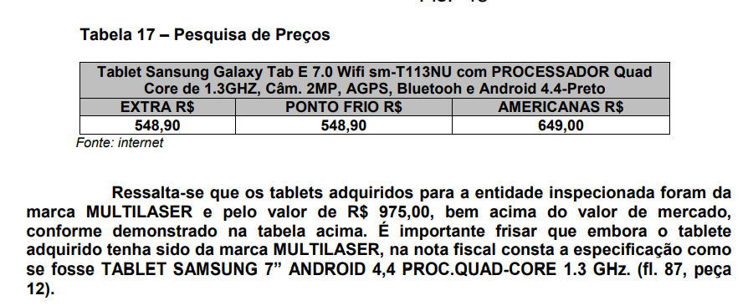
Entrega de produto divergente do contratado

Slide 17
Recebimento de bens públicos
Diferença entre recebimento provisório e definitivo nas compras públicas
1
2
3
4
5
Entrega
Recebimento
provisório
Recebimento
definitivo
Tombamento
e uso
Pagamento
entrada física
do bem
termo detalhado
de conformidade
incorporação
patrimonial
após liquidação
verificação sumária
+ conferência posterior
PROVISÓRIO
DEFINITIVO
“O bem chegou.”
• Recebimento sumário pelo fiscal/responsável
• Não equivale a aceite final
• Abre a etapa de conferência da conformidade
• Servidor ou comissão designada
• Termo detalhado de aceite
• Base para liquidação, incorporação e responsabilização
Fundamentação: Lei nº 14.133/2021, art. 140, II, “a” e “b”; §1º, §2º, §3º e §4º; art. 92, VI, VII e XIII.

Slide 18
RESPONSABILIDADE PELA GUARDA
Patrimônio sem responsável identificado é patrimônio vulnerável
TERMO DE RESPONSABILIDADE
• formaliza a guarda
• vincula o bem a um responsável
• precisa acompanhar transferências
• deve ser atualizado quando houver mudança de lotação, responsável ou localização do bem.
Notes:
Enfatize que o termo não é burocracia. É parte da rastreabilidade. Mudou o servidor, a unidade ou a localização? O vínculo precisa ser atualizado.

Slide 19
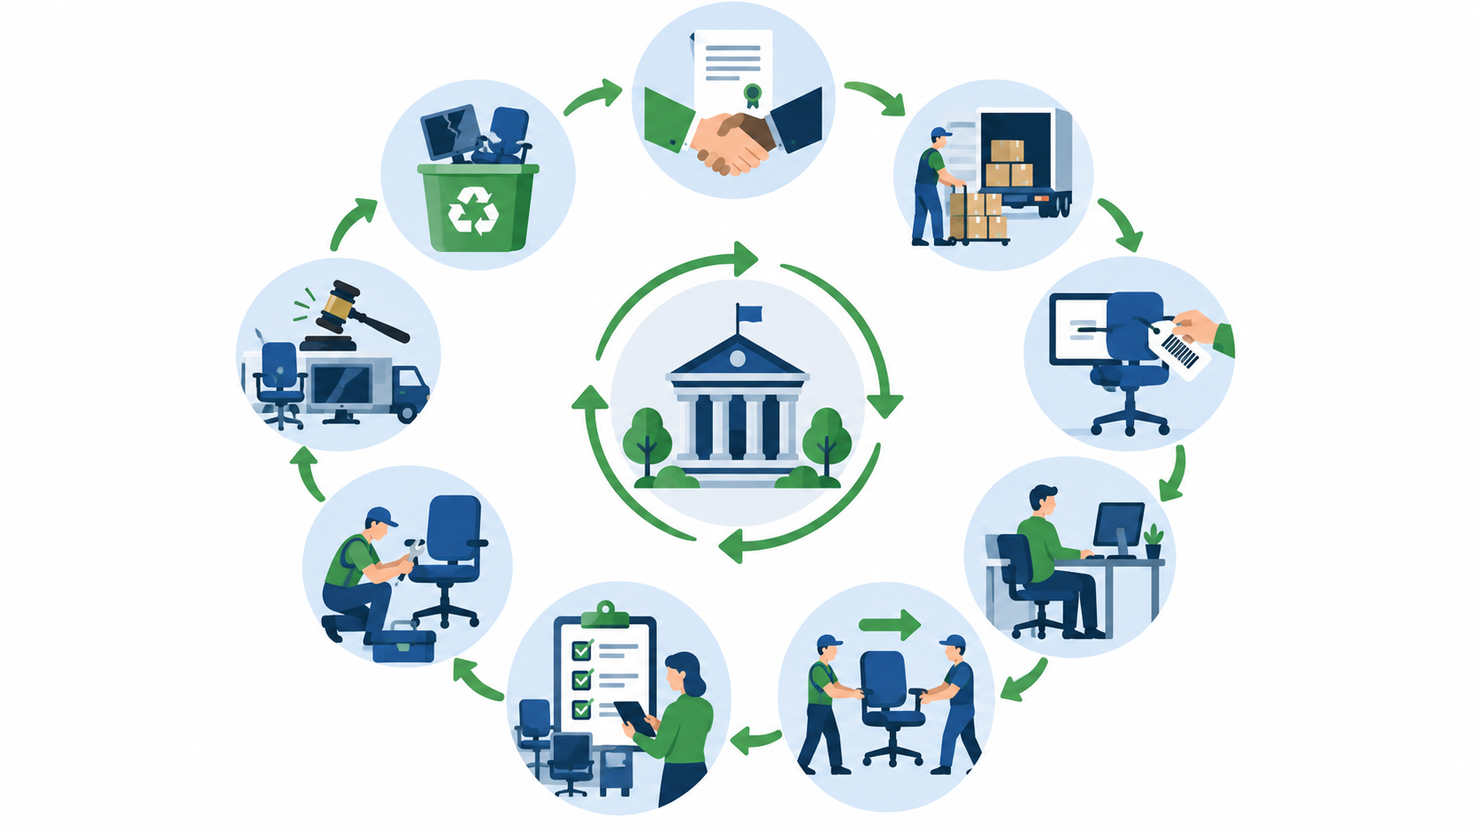
MOVIMENTAÇÃO
O bem mudou de sala. E o sistema?
REALIDADE FÍSICA
REGISTRO
≠
Computador saiu da Saúde
e foi para a Educação
Sistema continua indicando
Secretaria de Saúde
Toda movimentação precisa deixar rastro documental e cadastral.
Evidências mínimas
Solicitação/autorização, termo de transferência, aceite da unidade de destino e atualização do sistema.
Notes:
Use esse exemplo simples. A desorganização não nasce de um grande evento; normalmente nasce de pequenas mudanças físicas que não são refletidas no sistema.

Slide 20
CONCILIAÇÃO
Patrimônio e contabilidade precisam conversar
SISTEMA PATRIMONIAL
CONTABILIDADE
≠
R$ 8.500.000
R$ 7.200.000
Diferença: O controle interno deve verificar se a conciliação foi realizada, recomendar a apuração das diferenças e monitorar os ajustes
Notes:
Explique que não é possível presumir qual sistema está correto. A divergência pode decorrer de aquisições não incorporadas, baixas pendentes, classificações incorretas ou anos sem conciliação.

Slide 21

INVENTÁRIO
O que um bom inventário precisa revelar?
EXISTE?
ESTÁ IDENTIFICADO?
ESTÁ NO LOCAL?
QUAL O ESTADO?
HÁ BEM SEM REGISTRO?
HÁ REGISTRO SEM BEM?
IN TCE-PI nº 05/2023: o inventário deve conter, no mínimo, localização, tombamento, nota fiscal, condição de uso, descrição, data de aquisição, valor de aquisição, valor atual e depreciação.
Notes:
Mostre que o inventário deve produzir informações gerenciais. Bens não localizados, sem etiqueta, sem cadastro, em mau estado ou ociosos exigem providências distintas.

Slide 22
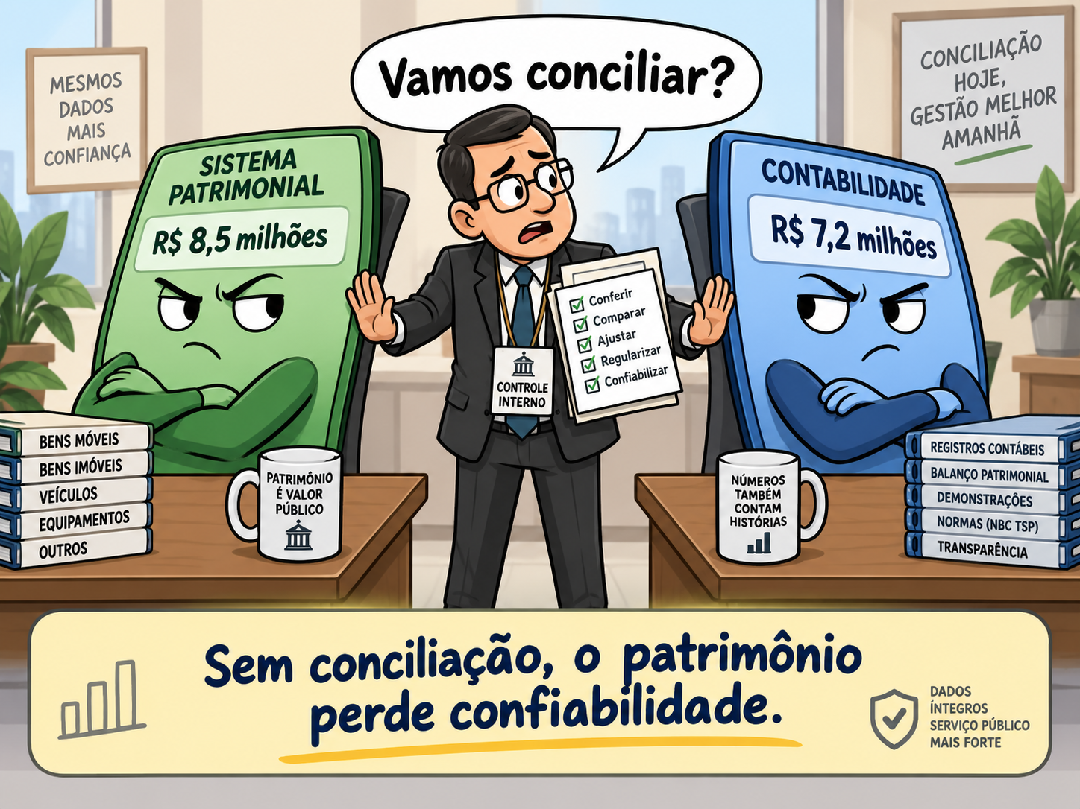
CONCILIAÇÃO PERIÓDICA
Não deixe tudo para 31 de dezembro
AQUISIÇÕES
TRANSFERÊNCIAS
BAIXAS
AJUSTES
INVENTÁRIO
CONCILIAÇÃO PERIÓDICA
Conciliação periódica deve acompanhar movimentações patrimoniais e ajustes contábeis.
conciliação
Notes:
Não fixe uma periodicidade única para todos os municípios. O importante é haver rotina de conciliação proporcional ao volume e ao risco, evitando acúmulo de diferenças ao fim do exercício.

Slide 23
USO E MANUTENÇÃO
Bem tombado, localizado… e sem uso?
AMBULÂNCIA
MAS ESTÁ PARADA HÁ 10 MESES
Valor: R$ 300 mil
A gestão patrimonial está funcionando?
✓ tombada
✓ localizada
✓ responsável identificado
Critério técnico: avaliar economicidade, continuidade do serviço, plano de manutenção e providências sobre bens parados.
Controle patrimonial também envolve utilização, conservação e economicidade.
Notes:
Amplie o conceito. Patrimônio não é apenas “não perder o bem”. Um equipamento caro parado por falta de manutenção representa perda de utilidade e de valor público.

Slide 24
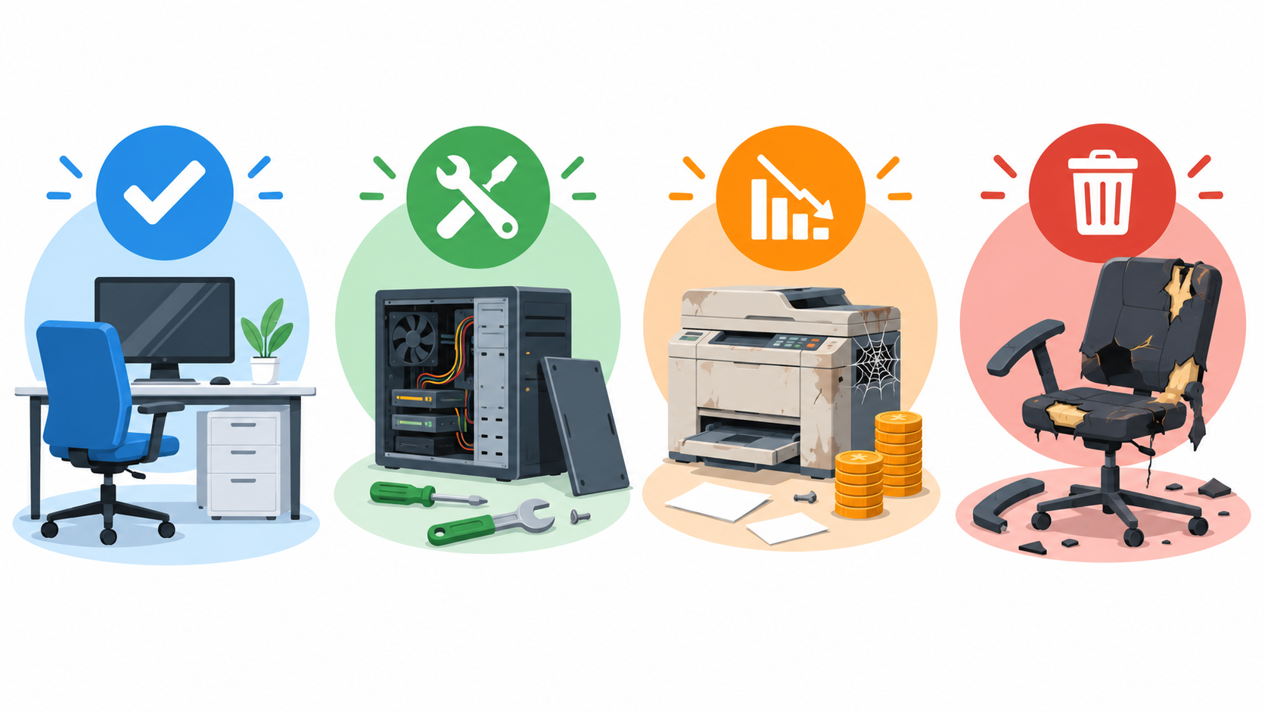
CLASSIFICAÇÃO PATRIMONIAL
Classificação técnica dos bens móveis
Classe
Critério técnico
Exemplo municipal
Providência inicial
Em uso regular
Em condições de uso; manutenção, conservação e utilização vantajosas; aproveitado ou com uso previsto.
Computador em uso na UBS.
Manter cadastro, responsável e conservação.
Ocioso
Em condições de uso e vantajoso, mas não aproveitado pelo órgão/unidade.
Cadeiras boas guardadas sem previsão de uso.
Redistribuir, ceder ou transferir antes de comprar novo.
Recuperável
Sem condições atuais de uso; conserto até 50% do valor de mercado ou justificável por custo-benefício.
Ar-condicionado parado com reparo viável.
Avaliar orçamento, autorizar reparo ou destinação.
Antieconômico
Funciona, mas manutenção/conservação/utilização gera custo superior ao valor ou utilidade.
Veículo antigo com consertos mensais e alto consumo.
Demonstrar custo-benefício e avaliar alienação.
Irrecuperável
Não cumpre a finalidade; recuperação inviável ou superior a 50% do valor de mercado.
CPU queimado e obsoleto, sem reparo viável.
Classificar, avaliar e instruir baixa/descarte/alienação.
Fonte: Decreto Federal nº 12.785/2025, art. 3º, §1º; arts. 4º a 18.

Slide 25
Como diferenciar as classes na prática
Classificação de bens móveis conforme sua situação de uso, aproveitamento e viabilidade econômica
Pergunta central:
O bem está em condições de uso?
SIM
NÃO
Está sendo utilizado ou tem uso previsto?
Compensa recuperar?
SIM
NÃO
SIM
NÃO
A manutenção e o uso continuam
economicamente vantajosos?
OCIOSO
RECUPERÁVEL
IRRECUPERÁVEL
SIM
NÃO
Atenção: a classificação deve ser formalizada por avaliação técnica; não basta dizer informalmente que o bem “não serve mais”.
EM USO
REGULAR
ANTIECONÔMICO
Recuperável: custo do reparo de até 50% do valor de mercado, salvo análise de custo-benefício.
AULA 4 – CURSO • TCE-PI | FORMAÇÃO DE CONTROLADORES INTERNOS

Slide 26
Demais conceitos que o controlador deve distinguir
Movimentar, transferir, alienar, baixar e descartar não são a mesma coisa
Movimentação: Mudança de local, posse ou responsabilidade, com manutenção da rastreabilidade.
Doação: Alienação gratuita; exige interesse social, conveniência e procedimento formal.
Cessão: Uso/posse por outro órgão ou entidade, normalmente por prazo e finalidade definidos.
Descarte: Destinação física final; para resíduos/rejeitos, observar regras ambientais.
Transferência: Remessa permanente do bem, com posse/propriedade/responsabilidade conforme norma aplicável.
Baixa patrimonial: Retirada formal do bem do cadastro patrimonial e da contabilidade, após fato/documento válido.
Alienação: Transferência da propriedade a terceiro: leilão, doação, permuta ou outras formas admitidas.
Fontes: Decreto Federal nº 12.785/2025, arts. 4º a 18; Lei nº 14.133/2021, art. 76; Lei nº 12.305/2010.

Slide 27
Caso rápido: depósito municipal
Classifique os bens e indique a providência adequada
Durante inspeção, a UCCI encontra 5 situações no depósito e nas unidades municipais:
A
20 carteiras escolares novas guardadas há 8 meses, sem uso previsto pela Secretaria de Administração.
B
Ar-condicionado da UBS parado; valor de mercado R$ 2.000; orçamento de conserto R$ 450.
C
Veículo 2010 ainda funciona, mas teve R$ 28 mil em manutenção nos últimos 12 meses.
D
Impressora queimada, obsoleta, sem peça no mercado; conserto estimado supera valor do bem.
E
Computador levado para escola sem termo de movimentação; sistema ainda indica Secretaria de Saúde.
O que A UCCI deve fazer?

Slide 28
O QUE DEVE SER FEITO?
O foco é a decisão patrimonial fundamentada e rastreável
Item
Classificação provável
Providência recomendada
Teste/evidência
A
Ocioso
Redistribuir, ceder ou transferir antes de nova compra.
Verificar cadastro, local, demanda de outras unidades e registro da movimentação.
B
Recuperável
Providenciar reparo se mantida a vantagem econômica.
Comparar orçamento com valor de mercado, utilidade e autorização.
C
Antieconômico
Analisar possível alienação.
Examinar histórico de manutenção, consumo, dias parados e custo-benefício.
D
Irrecuperável
Instruir baixa/alienação como sucata.
Laudo técnico, avaliação, fotos, autorização e destinação final.
E
Falha de movimentação
Regularizar termo, localização, responsável e sistema.
Conferência física, termo de transferência/cautela e atualização cadastral.
A conclusão não deve ser “baixar tudo”. Primeiro: classificar, avaliar, fundamentar, escolher a destinação e registrar os efeitos patrimoniais e contábeis.

Slide 29
ACHADOS RECORRENTES DO TCE
⚑
Não existe normativo patrimonial
⚑
Setor sem estrutura definida
⚑
Bens sem responsável
⚑
Inventário incompleto ou formal
⚑
Bens não localizados
⚑
Patrimônio ≠ contabilidade
⚑
Movimentações sem registro
⚑
Inservíveis acumulados
Achados recorrentes no TCE-PI: ausência de normativo, unidade patrimonial frágil, registros deficientes, inventário incompleto, falta de termos e bens não localizados.
Notes:
Relacione esses sinais com situações reais que os participantes reconhecem. Se desejar, peça que levantem a mão para os três problemas mais frequentes em seus municípios.

Slide 30
Mapa dos principais riscos patrimoniais
Entrada
Cadastro
compra desnecessária, recebimento inadequado, bem não incorporado
registro incompleto, ausência de etiqueta, dados sem atualização
Guarda
Movimentação
responsável não definido, termo desatualizado, uso indevido
transferência verbal, cautela informal, localização divergente
Inventário
Contabilidade
relatório formal, bens não localizados, bens sem cadastro
saldos divergentes, baixa sem reflexo, ajustes sem memória
Desfazimento
Governança
inservíveis acumulados, alienação/baixa sem processo
normativo ausente, sistema frágil, recomendações sem monitoramento

Slide 31

QUAL O IMPACTO DO USO DE DADOS NA GESTÃO PATRIMONIAL?

Slide 32
QUAL O IMPACTO DO USO DOS DADOS NA GESTÃO PATRIMONIAL?
Identificam desvios e riscos;
Propiciam a tomada de decisão com embasamento técnico;
Aumenta a precisão dos controles;
Dados transformam a atuação da gestão: onde antes havia suspeita e opinião, passa a existir evidência;

Slide 33

A transformação ocorre
quando as decisões passam a ser baseadas em dados

Slide 34
Sistema informatizado de gestão patrimonial
Existe sistema implantado e efetivamente utilizado para cadastro, tombamento, localização, movimentação, responsabilidade, inventário, baixa e relatórios?
Cadastro único
Movimentação
Inventário
número patrimonial, descrição, origem, valor, data, localização e responsável
histórico de transferências, cautelas, devoluções e alterações de lotação
emissão de listas, coleta de divergências, situação e saneamento
Conciliação
Segurança
Gestão
relatórios para comparação com contabilidade e memória de diferenças
perfis, logs, usuários, backup e trilha de auditoria
relatórios de bens ociosos, inservíveis, manutenção e desfazimento
Sem sistema confiável, o controle interno perde capacidade de testar, rastrear, monitorar e recomendar com base em evidências.

Slide 35
A movimentação verbal é uma das principais causas de “bem desaparecido” no inventário.
Solicitação
→
Autorização
→
Termo
→
Atualização do sistema
→
Confirmação da unidade
Risco
Controle esperado
Bens “emprestados” sem controle; sistema indica unidade antiga; ausência de histórico de transferência/cautela.
Procedimento formal de transferência, cautela, devolução e atualização imediata de localização/responsável.
Teste
Evidências
Comparar movimentações físicas observadas com histórico do sistema; testar transferências recentes e bens fora da unidade.
Termos de transferência, cautelas, autorizações, histórico do sistema, confirmação pela unidade recebedora.
Mensagem para fixar:
“mudar o bem de lugar também é um ato patrimonial”.

Slide 36
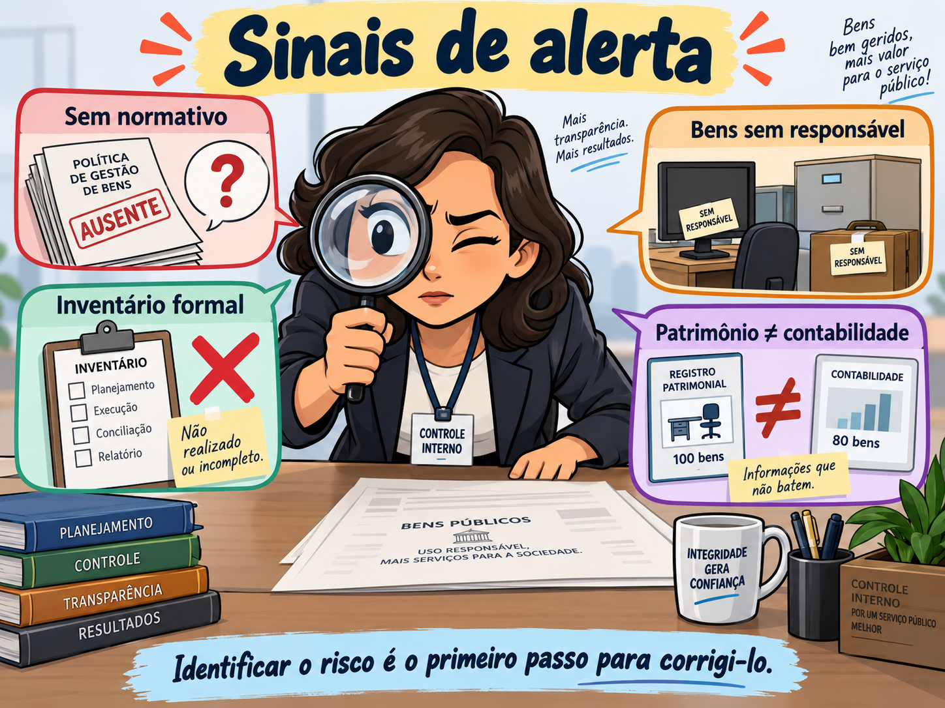
Sistema patrimonial sem controle de acesso pode produzir dados sem confiabilidade.
Risco
Controle esperado
Usuários genéricos; perfis excessivos; alterações sem log; exclusões indevidas; ausência de backup.
Perfis por função, segregação de acesso, logs, histórico de alterações, revisão periódica e cópias de segurança.
Teste
Evidências
• listar usuários e perfis;
• identificar contas inativas ou genéricas;
• verificar logs de baixas e alterações relevantes;
• relação de usuários;
• prints do sistema;
• política de backup;
• relatórios de alteração.
A trilha de auditoria transforma o sistema em fonte de evidência, não apenas em cadastro.

Slide 37


Prestação de Contas ao TCE-PI: Informações sobre o Patrimônio
Obrigatoriedade anual de envio ao TCE-PI do inventário patrimonial atualizado dos bens móveis que compõe o ativo imobilizado, contendo, no mínimo, as informações sobre:
  a localização e descrição do bem;
  o nº do tombamento;
  as condições de uso;
  o número da nota fiscal
  a forma de aquisição;
  a data e ano de aquisição;
  o valor de aquisição, e;
  o valor de depreciação dos bens.
* IN TCE PI nº 05/2023

Slide 38
CHECKLIST PARA MELHORAR A GESTÃO PATRIMONIAL
✓
Instituir normas e definir responsáveis
✓
Tombar e cadastrar todos os bens
✓
Formalizar a guarda e as transferências
✓
Realizar inventário físico anual
✓
Apurar bens ausentes e divergências
✓
Conciliar patrimônio e contabilidade
✓
Avaliar bens ociosos e inservíveis
✓
Monitorar falhas e corrigir controles
Prioridade: cada ação deve ter responsável, prazo, evidência documental e acompanhamento pelo controle interno.

Slide 39

Problemas identificados na gestão patrimonial dos municípios*
Inexistência de norma que estabeleça as diretrizes para a execução das atividades de gestão patrimonial;
Atesto de recebimento definitivo sem a devida identificação do responsável;
Existência de bem patrimonial móvel sem o devido registro patrimonial (tombamento);
Distribuição dos bens para uso sem a emissão de Termo de Responsabilidade;

Slide 40
Problemas identificados na gestão patrimonial dos municípios
Alienação de bens móveis por venda ou doação sem a devida baixa patrimonial.
Divergência entre a quantidade do bem entregue e o bem contratado.
Divergência entre a especificação do bem entregue e o bem contratado.
Cadastro dos bens sem elementos suficientes para a identificação dos bens;

Slide 41

Problemas identificados na gestão patrimonial dos municípios
Não envio do inventário dos bens móveis permanentes na prestação de contas do ente ao TCE-PI;
Inventário patrimonial sem os elementos necessários para a perfeita identificação dos bens móveis;
Ausência de registro dos bens no inventário patrimonial;
Ausência de registro da depreciação acumulada dos bens móveis no Balanço Patrimonial.

Slide 42

OBRIGADA!!!!
Diretoria DFCONTAS DAJUR Suporte Técnico | 3215-3956 3215-3955 3215-3982 3215-3984 | dfcontas@tcepi.tc.br dajur@tcepi.tc.br suporte@tcepi.tc.br

